Slide 1
第7章 图

Slide 2
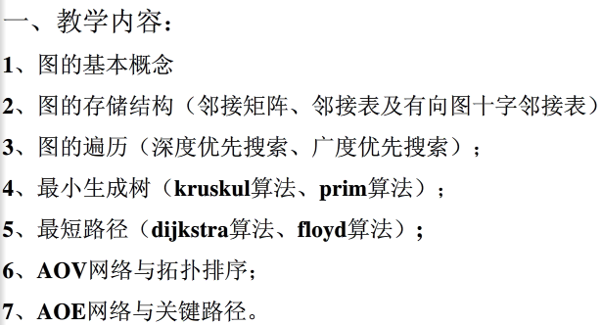

Slide 3
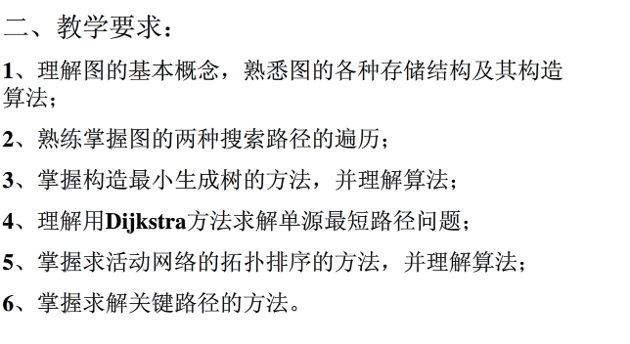

Slide 4
7.1 图的定义和术语

Slide 5
7.1.1 图的定义和术语
1. 图的定义（graph）
图G由两个集合构成，记作G=<V,E> ，其中V是顶点的非空有限集合，E是顶点间关系----边的有限集合，边是顶点的无序对或有序对集合。 。
【例】
V₀
V₁
无序对(v_{i},v_{j})：
用连接顶点v_{i}、v_{j}的线段
表示，称为无向边；
V₂
V₃
V₄
G1=<V1,E1>
V1={v₀,v₁,v₂,v₃,v₄ }
E1={ (v₀,v₁),(v₀,v₃),(v₁,v₂),(v₁,v₄),(v₂,v₃) ,(v₂,v₄) }

Slide 6
7.1.1 图的定义和术语
V₀
V₁
有序对<vi,vj> ：
用以为vi起点、以vj为终点
的有向线段表示，称为有向
边或弧
V₂
V₃
G2=<V₂,E₂>
V2={ v₀ ,v₁,v₂,v₃ }
E2={ <v₀,v₁ > , <v₀,v₂ >, <v₂,v₃ >,<v₃,v₀ > }

Slide 7
7.1.1 图的定义和术语
2. 图的相关术语
（1）无向图：若图G中所有边是没有方向的，则称G为无向图。
（2）有向图：若图G中所有顶点间的连线是有方向的，则称G为有向图。
（3）顶点：数据元素Vi称为顶点。
（4）边和弧：P(V_{i},V_{j})表示在顶点V_{i}和V_{j}之间有线相连，如果是无向图，则称该线为边；在有向图中，则称该连线为弧。边用顶点的无序偶对(V_{i}，V_{j})表示，弧用有序偶对< V_{i}，V_{j} >表示。
（5）弧头和弧尾：有序偶对的第一个结点称为始点（或弧尾，即不带箭头的一端），有序偶对的第二个结点称为终点（或弧头，即带箭头的一端）。

Slide 8
7.1.1 图的定义和术语
描述图中两种关系的术语
  邻接：顶点之间的关系。若V_{i}与V_{j}间有边相连接，则V_{i}与V_{j}互称邻接点；
  关联：边与顶点间的关系。若V_{i}与V_{j}间有边相连接，则称边(V_{i},V_{j})关联于顶点V_{i},V_{j}。
V₀
V₁
V₂
V₃
V₄

Slide 9
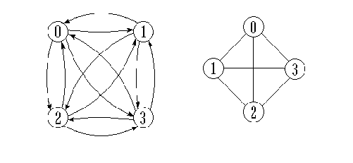
7.1.1 图的定义和术语
（6）有向完全图：在有向图中，如果任意两个顶点间都有方向互为相反的两条弧连接，则称该图为有向完全图。n个顶点的有向图最大边数是n(n-1)。
（7）无向完全图：在无向图中，如果任意两个顶点间都有一条边连接，则称该图为无向完全图。n个顶点的无向图最大边数是n(n-1)/2。
（8）稠密图、稀疏图：若一个图接近完全图，则称为稠密图；边数很少的图称为稀疏图。

Slide 10
7.1.1 图的定义和术语
（9）顶点的度、入度、出度：
顶点V的度：关联于某顶点V 的边的数目。
V₀
V₁
顶点的度与边数之间的关系：设图G的顶点数为n，边数为e，则图的所有顶点的度数和为2*e（每条边对图的所有顶点的度数和“贡献”2度）
V₂
V₃
V₄
V₀
V₁
在有向图中：
顶点V的出度(OD)：以V为起点有向边数
顶点V的入度(ID)：以V为终点有向边数
顶点V的度TD(V)= OD(V)+ID(V)
V₂
V₃

Slide 11
7.1.1 图的定义和术语
（10）边的权、网：与图的边或弧相关的数据信息称为权。在实际应用中，权值可以有某种含义。边上带权的图称为网。
（11）路径：在图G=(V,E )中, 若从顶点V_{i}出发,沿一些边经过一些顶点V_{p1}, V_{p2}, …, V_{pm}，到达顶点V_{j}。则称顶点序列 (V_{i},V_{p1},V_{p2} ... V_{pm},V_{j} )为从顶点V_{i} 到顶点V_{j} 的路径。它经过的边(V_{i},V_{p1})、(V_{p1},V_{p2})、...、(V_{pm} ,V_{j})应是属于E 的边。
（12）路径长度：非带权图的路径长度是指此路径上边的条数，带权图的路径长度是指路径上各边的权之和。
V₀
V₁
V₀
V₁
V₂
V₃
V₄
V₂
V₃

Slide 12
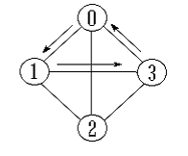
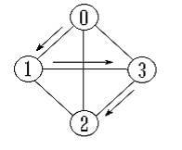
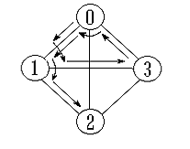
7.1.1 图的定义和术语
（13）回路：若路径上第一个顶点 V₁ 与最后一个顶点V_{m} 重合，则称这样的路径为回路或环。
（14）简单路径：若路径上各顶点 V₁,V₂,...,V_{m} 均不互相重复，则称这样的路径为简单路径。
（15）简单回路：除了第一个顶点和最后一个顶点外，其余顶点不重复出现的回路叫简单回路。

Slide 13
7.1.1 图的定义和术语
(16) 子图
设有两个图 G＝(V, E) 和 G’＝(V’, E ’)。若 V’⊆ V 且 E ’ ⊆E, 则称 图G’ 是 图G 的子图。
V₀
V₁
V₀
V₁
V₀
V₂
V₂
V₂
V₃
V₄
V₃
V₄
V₃
V₄
(a)
(b)
(c)

Slide 14
7.1.1 图的定义和术语
(17) 连通、连通图：从顶点V 到顶点W 有一条路径，则说V和W是连通的。图中任意两个顶点都是连通的图叫连通图。
V₀
V₁
V₀
V₁
V₄
V₂
V₃
V₂
V₅
V₃
V₄

Slide 15
7.1.1 图的定义和术语
（18）连通分量：无向图G的极大连通子图称为G的连通分量。“极大”的含义是：该子图是G连通子图，将G的任何不在该子图中的顶点加入，子图不再连通。
V₀
V₁
V₄
非连通图
V₃
V₂
V₅
两个连通分量

Slide 16
7.1.1 图的定义和术语
（19）强连通图：有向图中，如果对每一对顶点V_{i}，V_{j}∈V, V_{i}≠V_{j}，从V_{i}到V_{j} 和从V_{j}到 V_{i} 都存在路径，则称G是强连通图。
V₀
V₁
V₀
V₁
V₂
V₃
V₂
V₃

Slide 17
7.1.1 图的定义和术语
（20）强连通分量：有向图的极大强连通子图称为强连通分量。
V₀
V₁
V₀
V₁
V₂
V₃
V₂
V₃
两个强连通分量

Slide 18
练 习
具有n个顶点的强连通图至少有多少条边？是什么形状？
分析：强连通图是针对有向图而言的。由于强连通图要求图中任何2个顶点之间能够连通，因此每个顶点至少要有一条以该顶点为终点（弧头）和出发点（弧尾）的弧，每个顶点的入度和出度至少各为1，即顶点的度至少为2。
这样根据图的顶点数、边数和各顶点度3者之间的关系，可得边数=2*n/2=n。
对于强连通图，由于从每个顶点都可以到达其余所有顶点，因此当每个顶点的入度和出度都为1时，这个图一定是一个n的顶点构成的环。

Slide 19
7.1.2 图的基本运算
1. LocateVex(G,u)
初始条件：图G存在
操作结果：若G中存在顶点u，则返回该顶点在图中位置；否则返回其它信息。
2. GetVex(G,v)
初始条件：图G存在，v是G中某个顶点的编号
操作结果：返回v的值
3. FirstAdjVex(G, v)
初始条件：图G存在，v是G中某个顶点
操作结果：返回v的第一个邻接顶点。若顶点在G中没有邻接顶点，则返回“空”。

Slide 20
7.1.2 图的基本运算
4. NextAdjVex(G, v, w)
初始条件：图G存在，v是G中某个顶点，w是v的邻接顶点
操作结果：返回v的（相对于w的）下一个邻接顶点。若w是v的最后一个邻接点，则返回“空”。
5. DFSTraverse(G, v)
初始条件：图G存在，v是G中某个顶点
操作结果：从顶点v起深度优先遍历图G，对每个顶点访问一次且仅一次
6. BFSTraverse(G, v)
初始条件：图G存在，v是G中某个顶点
操作结果：从顶点v起广度优先遍历图G，对每个顶点访问一次且一次。

Slide 21
7.2 图的存储结构

Slide 22
V₀
V₁
V₀
V₁
V₂
V₂
V₃
V₃
V₄
图的存储结构至少要保存两类信息：
1) 顶点的数据
2) 顶点间的关系
如何表示顶点间的关系
？

Slide 23
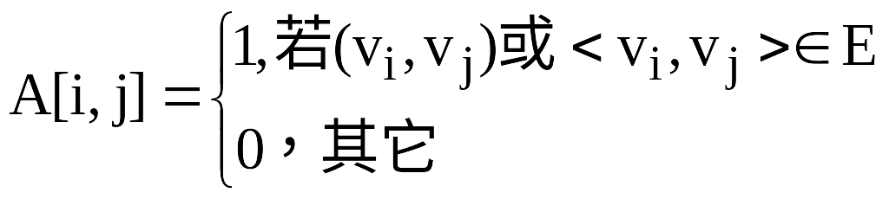
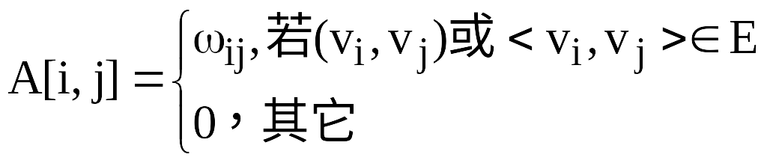
7.2.1 数组表示法
1. 邻接矩阵 —— 表示顶点间邻接关系的矩阵。
定义：设G=(V,E)是有n≥1个顶点的图，G的邻接矩阵A是具有以下性质的n阶方阵：
网络的邻接矩阵可定义为：

Slide 24
7.2.1 数组表示法
邻接矩阵表示法类型定义：
#define Max_Vertex_Num 100 /*最大顶点个数*/
typedef char VertexType; /*顶点类型*/
typedef int EdgeType; /*设边权值为整型*/
typedef struct
{VertexType vexs[Max_Vertex_Num]; /*存储顶点的一维数组*/
EdgeType edges[Max_Vertex_Num][Max_Vertex_Num];
/*存储邻接矩阵的二维数组*/
int n,e; /*图的顶点数和弧数*/
}Mgraph;
用邻接矩阵表示法，图 G占用存储空间与顶点数有关，与边数无关；适用于边稠密的图。

Slide 25
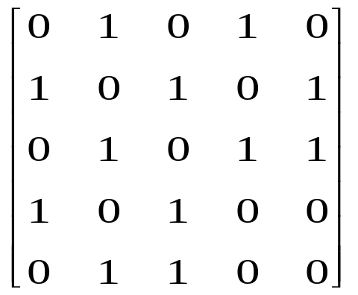
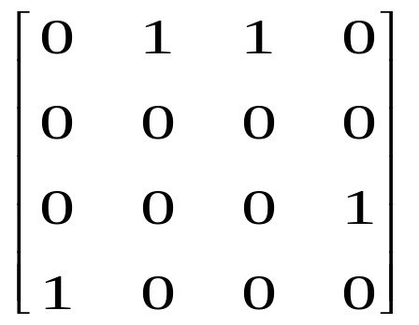
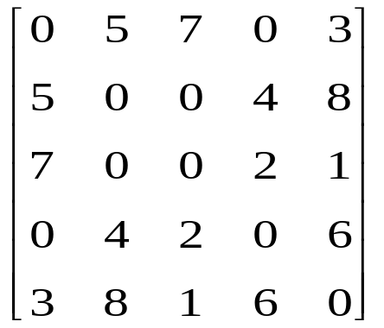
7.2.1 数组表示法
约定顶点的编号 :
G=<V, E>是图, V={v₀,v₁, … v_{n-1} },设顶点的角标为它的编号。
V₀
5
V₁
V₀
V₁
V₀
V₁
3
V₂
7
V₄
8
4
1
V₃
V₄
V₂
V₃
6
V₂
V₃
2
0
1
2
3
4
0
1
2
3
0
1
2
3
4
0
0
0
1
1
1
2
2
2
3
3
3
4
4

Slide 26
7.2.1 数组表示法
2. 邻接矩阵特点
（1）有n个顶点的无向图的存储空间可以小于n²。 邻接矩阵中，同一条边表示了两次，是对称矩阵，可压缩存储。
（2）有n个顶点的有向图的存储空间为n²。有向图邻接矩阵不一定对称。

Slide 27
7.2.1 数组表示法
3. 邻接矩阵的使用
（1）统计顶点的度
  无向图：邻接矩阵中第i 行或第i列非0元素的个数
  有向图：顶点V_{i}的出度是矩阵中第i行非0元素个数，顶点V_{i}的入度是矩阵中第i列非0元素个数;
（2）顶点不变，在图中增加/删除边：
  将二维数组对应分量赋值1或清0
（3）判断任意两个顶点之间是否相连
（4）统计图中有多少条边

Slide 28
练习
V₁
1
V₂
V₁
1
V₂
4
2
4
2
V₃
6
V₃
3
V₄
3
5
V₄
V₅
3
5
A
B
C
2
4
1
6
D

Slide 29
7.2.2 邻接表

Slide 30
1. 邻接表
（1）邻接表：图的顺序存储和链式存储结合的存储方法。
为图中每个顶点建立一个单链表
第i个单链表中的结点表示依附于顶点V_{i}的边（有向图中指以V_{i}为尾的弧）
顶点数据 边表头指针
顶点表结点
邻接点号 下一个邻接点地址
边表结点

Slide 31
1. 邻接表
顶点表结点：
typedef struct node
{ VertexType vertex; /*存放顶点信息*/
EdgeNode *firstedge;
/*指示第一个邻接点*/
}VertexNode;
边表结点：
typedef struct node
{ int adjvex; /*邻接点域*/
struct node *next; /*链域*/
}EdgeNode;
图的定义：
typedef struct
  {VertexNode adjlist [Max_Vertex_Num]; /*邻接表*/
  int n,e; /*顶点数和边数*/
  }ALGraph; /*以邻接表方式存储的图类型*/
用邻接表存储图，图 G占用存储空间与顶点数有关，与边数也有关；适用于边稀疏的图。

Slide 32
1. 邻接表
（2）无向图的邻接表
顶点表
边表
0
1
2
3
4
……
V₀
V₁
V₂
V₃
V₄
1
3
V₀
V₁
0
2
4
1
3
4
V₂
0
2
V₃
V₄
1
2
5
6

Slide 33
1. 邻接表
（3）无向图的邻接表的特点：邻接表中，同一条边对应两个边结点。
（4）邻接表的使用
  求顶点v的度
  判定两顶点v、u是否邻接
  在图中增减边
  统计图中有多少条边

Slide 34
2. 有向图的邻接表和逆邻接表
（1）有向图的邻接表
将以同一顶点为起点的弧存储在边表中。
0
1
2
3
……
V₀
V₁
V₂
V₃
1
2
V₀
V₁
3
0
V₂
V₃
4
4
顶点数
边数

Slide 35
2. 有向图的邻接表和逆邻接表
【建立有向图邻接表示例】
0
1
2
3
……
V₀
V₁
V₂
V₃
V₀
V₁
V₂
V₃
操作步骤：建立顶点信息表，存储顶点数4，边数4
4
4
顶点数
边数

Slide 36
2. 有向图的邻接表和逆邻接表
【建立有向图邻接表示例】
0
1
2
3
……
V₀
V₁
V₂
V₃
2
V₀
V₁
V₂
V₃
输入边<0,2>
4
4
顶点数
边数

Slide 37
2. 有向图的邻接表和逆邻接表
【建立有向图邻接表示例】
0
1
2
3
……
V₀
V₁
V₂
V₃
2
V₀
V₁
1
V₂
V₃
输入边<0,1>
4
4
顶点数
边数

Slide 38
2. 有向图的邻接表和逆邻接表
【建立有向图邻接表示例】
0
1
2
3
……
V₀
V₁
V₂
V₃
V₀
V₁
1
2
V₂
V₃
输入边<0,1>
4
4
顶点数
边数

Slide 39
2. 有向图的邻接表和逆邻接表
【建立有向图邻接表示例】
0
1
2
3
……
V₀
V₁
V₂
V₃
1
2
V₀
V₁
V₂
V₃
输入边<0,1>
注意：图的邻接表存储结构与输入边的次序有关，是不惟一的。
4
4
顶点数
边数

Slide 40
2. 有向图的邻接表和逆邻接表
【建立有向图邻接表示例】
0
1
2
3
……
V₀
V₁
V₂
V₃
1
2
V₀
V₁
3
V₂
V₃
输入边<2,3>
4
4
顶点数
边数

Slide 41
2. 有向图的邻接表和逆邻接表
【建立有向图邻接表示例】
V₀
V₁
0
1
2
3
……
V₀
V₁
V₂
V₃
1
2
3
V₂
V₃
0
输入边<3,0>
4
4
顶点数
边数

Slide 42
2. 有向图的邻接表和逆邻接表
（2）建立有向图的邻接表算法
void CreateALGraph(ALGraph *G)
{int i,j,k; EdgeNode *s;
printf(“输入顶点数和边数：”);
scanf(“%d%d”, &G->n,&G->e);
printf(“输入顶点信息：”);
for(i=0; i<G->n; i++) /*建立有n个顶点的顶点表*/
{scanf(“%c”,&G->adjlist[i].vertex); /*读入顶点信息*/
G->adjlist[i].firstedge=NULL; /*顶点的边表头指针域赋空*/
}

Slide 43
2. 有向图的邻接表和逆邻接表
printf(“输入边的信息：”);
for(k=0; k<G->e; k++) /*建立边表*/
{scanf(“%d %d”,&i,&j); /*读入边Vi，Vj的顶点序号*/
s=(EdgeNode*)malloc(sizeof(EdgeNode));
s->adjvex=j; /*邻接点序号为j */
/*将新边插入在顶点Vi的边表头部*/
s->next=G->adjlist[i].firstedge;
G->adjlist[i].firstedage=s;
}
}
输入的边用顶点的编号表示，建立邻接表的复杂度为O(n+e) 。

Slide 44
2. 有向图的邻接表和逆邻接表
（3）有向图邻接表存储结构的使用
  求顶点V_{i}的出度
  求顶点V_{i}的入度
为了便于确定顶点的入度，或以顶点V_{i}为弧头的弧，可以建立一个有向图的逆邻接表。

Slide 45
2. 有向图的邻接表和逆邻接表
（4）有向图的逆邻接表
将以同一顶点为终点的弧存储在边表中。
V₀
V₁
0
1
2
3
……
V₀
V₁
V₂
V₃
3
0
0
V₂
V₃
2
4
4
顶点数
边数

Slide 46
7.2.3 有向图的十字链表
1、十字链表：将有向图的邻接表与逆邻接表结合，把每一条边结点分别组织到以弧尾顶点为头结点的链表和以弧头为头结点的链表中。
vertex firstin firstout
顶点表结点
vertex域：存储与顶点相关的信息
firstin域： 指向以该顶点为终点的第一个弧结点
firstout域：指向以该顶点为出发点的第一个弧结点

Slide 47
7.2.3 有向图的十字链表
tailvex headvex hlink tlink
弧结点
tailvex、headvex 域：弧尾、弧头在顶点表中的位置
hlink：指向弧头相同的下一条弧
tlink：指向弧尾相同的下一条弧

Slide 48
7.2.3 有向图的十字链表
typedef struct ArcNode
{ int tailvex, headvex; /*弧尾、弧头在表头数组中位置*/
struct ArcNode *hlink； /*指向弧头相同的下一条弧*/
struct ArcNode *tlink; /*指向弧尾相同的下一条弧*/
}ArcBox;
弧结点：
顶点结点：
typedef struct VexNode
{VertexType data; /*存与顶点有关信息*/
ArcBox *firstin；/*指向以该顶点为弧头的第一个结点*/
ArcBox *firstout; /*指向以该顶点为弧尾的第一个结点*/
}VexNode;
图的定义：
typedef struct
{VexNode elem[Max_Vertex_Num]; /*表头数组*/
int n,e; /*顶点数，边数*/
}OLGraph;

Slide 49
V₀
V₁
V₂
V₃
headvex
hlink
tailvex
tlink
firstin
firstout
0
V₀
0 1
0 2
^
^
1
V₁
2 3
2
V₂
2 0
^
^
3
V₃
3 0
3 1
3 2
^
^
^
^

Slide 50
V₀
V₁
设输入边的次序为：
<3,2> 、<3,1>、<3,0>、 <2,3>、<2,0>、<0,2>、<0,1>
V₂
V₃
0
V₀
0 1
0 2
^
^
1
V₁
2 3
2
V₂
2 0
^
^
3
V₃
3 0
3 1
3 2
^
^
^
^

Slide 51
V₀
V₁
设输入边的次序为：
<3,2>
设输入边的次序为：
<3,2> 、<3,1>、<3,0>、 <2,3>、<2,0>、<0,2>、<0,1>
V₂
V₃
0
V₀
^
^
^
^
1
V₁
2
V₂
^
^
3
V₃
3 2
^
^
^
^

Slide 52
V₀
V₁
设输入边的次序为：
<3,2> 、<3,1>
设输入边的次序为：
<3,2> 、<3,1>、<3,0>、 <2,3>、<2,0>、<0,2>、<0,1>
V₂
V₃
0
V₀
^
^
^
^
1
V₁
2
V₂
^
3
V₃
3 2
^
^
^
3 1
^
^

Slide 53
V₀
V₁
设输入边的次序为：
<3,2> 、<3,1>
设输入边的次序为：
<3,2> 、<3,1>、<3,0>、 <2,3>、<2,0>、<0,2>、<0,1>
V₂
V₃
0
V₀
^
^
^
1
V₁
2
V₂
^
3
V₃
3 1
3 2
^
^
^
^

Slide 54
V₀
V₁
设输入边的次序为：
<3,2> 、<3,1>，<3,0>
设输入边的次序为：
<3,2> 、<3,1>、<3,0>、 <2,3>、<2,0>、<0,2>、<0,1>
V₂
V₃
0
V₀
^
^
^
1
V₁
2
V₂
^
3
V₃
3 1
3 2
^
^
^
^
3 0
^
^

Slide 55
V₀
V₁
设输入边的次序为：
<3,2> 、<3,1>，<3,0>
设输入边的次序为：
<3,2> 、<3,1>、<3,0>、 <2,3>、<2,0>、<0,2>、<0,1>
V₂
V₃
0
V₀
^
^
1
V₁
2
V₂
^
3
V₃
3 0
3 1
3 2
^
^
^
^
^

Slide 56
V₀
V₁
设输入边的次序为：
<3,2> 、<3,1>，<3,0>， <2,3>
设输入边的次序为：
<3,2> 、<3,1>、<3,0>、 <2,3>、<2,0>、<0,2>、<0,1>
V₂
V₃
0
V₀
^
^
1
V₁
2 3
2
V₂
^
^
^
3
V₃
3 0
3 1
3 2
^
^
^
^
^

Slide 57
V₀
V₁
设输入边的次序为：
<3,2> 、<3,1>，<3,0>， <2,3>、<2,0>
设输入边的次序为：
<3,2> 、<3,1>、<3,0>、 <2,3>、<2,0>、<0,2>、<0,1>
V₂
V₃
0
V₀
2 0
^
^
^
^
1
V₁
2 3
2
V₂
^
^
3
V₃
3 0
3 1
3 2
^
^
^
^

Slide 58
V₀
V₁
设输入边的次序为：
<3,2> 、<3,1>、<3,0>、 <2,3>、<2,0>、<0,2>、<0,1>
V₂
V₃
0
V₀
^
^
1
V₁
2 3
2
V₂
^
^
^
2 0
3
V₃
3 0
3 1
3 2
^
^
^
^

Slide 59
V₀
V₁
设输入边的次序为：
<3,2> 、<3,1>，<3,0>， <2,3>、<2,0>，<0,2>
设输入边的次序为：
<3,2> 、<3,1>、<3,0>、 <2,3>、<2,0>、<0,2>、<0,1>
V₂
V₃
0
V₀
0 2
^
^
^
^
1
V₁
2 3
2
V₂
^
^
^
2 0
3
V₃
3 0
3 1
3 2
^
^
^
^

Slide 60
V₀
V₁
设输入边的次序为：
<3,2> 、<3,1>、<3,0>、 <2,3>、<2,0>、<0,2>、<0,1>
V₂
V₃
0
V₀
0 2
^
^
^
1
V₁
2 3
2
V₂
^
^
^
2 0
3
V₃
3 0
3 1
3 2
^
^
^
^

Slide 61
V₀
V₁
设输入边的次序为：
<3,2> 、<3,1>、<3,0>、 <2,3>、<2,0>、<0,2>、<0,1>
V₂
V₃
0 1
^
^
0
V₀
0 2
^
^
1
V₁
2 3
2
V₂
2 0
^
^
3
V₃
3 0
3 1
3 2
^
^
^
^

Slide 62
V₀
V₁
设输入边的次序为：
<3,2> 、<3,1>、<3,0>、 <2,3>、<2,0>、<0,2>、<0,1>
V₂
V₃
0
V₀
0 1
0 2
^
^
^
^
1
V₁
^
2 3
2
V₂
2 0
^
^
3
V₃
3 0
3 1
3 2
^
^
^
^

Slide 63
7.2.4 无向图的邻接多重表
1、邻接多重表：用于存储无向图。
邻接表存储无向图的缺点：每条边在边表中重复地存储两次，使图的某些操作不方便。
例如：
  对已访问过的边做标记
  删除图中某一条边
因此，在进行这一类操作的无向图的问题中采用邻接多重表的结构更适宜。

Slide 64
7.2.4 无向图的邻接多重表
mark ivex jlink jvex ilink
边结点
ivex, jvex：记录该边关联的两个顶点在表头数组中位置
ilink,jlink：分别指向关联于ivex和jvex的下一条边
data firstedge
顶点结点
data：存储与顶点有关的信息
firstedge：指向第一条依附于该顶点的边

Slide 65
7.2.4 无向图的邻接多重表
边结点：
typedef struct node
{ int mark; /*访问标志域*/
int ivex, jvex; /*该边依附的两个顶点在表头数组中位置*/
struct node *ilink, *jlink; /*分别指向依附于ivex和jvex的下一条边*/
}EBox;
顶点结点：
typedef struct VexBox
{ VertexType data; /*存与顶点有关的信息*/
EBox *firstedge; /*指向第一条依附于该顶点的边*/
}VexBox;

Slide 66
7.2.4 无向图的邻接多重表
V₀
V₁
设输入边的次序为：
(0,3)、(2,3)、(4,1)、(0,1)
V₂
V₃
V₄
0
V₀
0
1
0
3
1
V₁
2
V₂
2
3
3
V₃
4
V₄
4
1

Slide 67
7.2.4 无向图的邻接多重表
V₀
V₁
设输入边的次序为：
(0,3)、(2,3)、(4,1)、(0,1)
V₂
V₃
V₄
0
V₀
0
3
1
V₁
2
V₂
3
V₃
4
V₄

Slide 68
7.2.4 无向图的邻接多重表
V₀
V₁
设输入边的次序为：
(0,3)、(2,3)、(4,1)、(0,1)
V₂
V₃
V₄
0
V₀
0
3
1
V₁
2
V₂
2
3
3
V₃
4
V₄

Slide 69
7.2.4 无向图的邻接多重表
V₀
V₁
设输入边的次序为：
(0,3)、(2,3)、(4,1)、(0,1)
V₂
V₃
V₄
0
V₀
0
3
1
V₁
2
V₂
2
3
3
V₃
4
V₄

Slide 70
7.2.4 无向图的邻接多重表
V₀
V₁
设输入边的次序为：
(0,3)、(2,3)、(4,1)、(0,1)
V₂
V₃
V₄
0
V₀
0
3
1
V₁
2
V₂
2
3
3
V₃
4
V₄
4
1

Slide 71
7.2.4 无向图的邻接多重表
V₀
V₁
设输入边的次序为：
(0,3)、(2,3)、(4,1)、(0,1)
V₂
V₃
V₄
0
1
0
V₀
0
3
1
V₁
2
V₂
2
3
3
V₃
4
V₄
4
1

Slide 72
7.2.4 无向图的邻接多重表
V₀
V₁
设输入边的次序为：
(0,3)、(2,3)、(4,1)、(0,1)
V₂
V₃
V₄
0
V₀
0
1
0
3
1
V₁
2
V₂
2
3
3
V₃
4
V₄
4
1

Slide 73
7.2.4 无向图的邻接多重表
V₀
V₁
设输入边的次序为：
(0,3)、(2,3)、(4,1)、(0,1)
V₂
V₃
V₄
0
V₀
0
1
0
3
1
V₁
2
V₂
2
3
3
V₃
4
V₄
4
1

Slide 74
7.2.4 无向图的邻接多重表
2、邻接多重表和邻接表的对比
同一条边在邻接表中用两个结点表示，而在邻接多重表中用一个结点表示。
0
V₀
0
1
0
3
1
V₁
2
V₂
2
3
3
V₃
4
V₄
4
1
V₀
V₁
V₂
V₃
V₄
1
3
V₀
V₁
0
1
2
3
4
0
4
V₂
3
0
2
V₃
V₄
1

Slide 75
7.3 图的遍历
图的遍历：从图的某顶点出发，访问图中所有顶点，并且每个顶点仅访问一次。
图结构的遍历复杂性：
（1）遍历起始点的选择：图没有一个“自然”的首结点，任意一个顶点都可以作为第一个被访问的结点，一般按在顶点表中的存储顺序选择。
（2）如何避免重复访问：图中如果有回路，则一个顶点被访问后，有可能沿回路又回到该顶点。为每个顶点设一个访问标志。
（3）非连通图的遍历：从非连通图的一个顶点出发，只能访问它所在的连通分量上的所有顶点，因此，需考虑如何选取下一个出发点，以遍历图中的其余连通分量。

Slide 76
7.3.1 图的深度优先搜索
1、深度优先搜索方法
（1）从图的某一顶点V₀出发，访问此顶点；
（2）依次从V₀的未被访问的邻接点出发，深度优先遍历图，直至图中所有和V₀相通的顶点都被访问到。 若此时图中尚有顶点未被访问，则另选图中一个未被访问的顶点作起点，重复上述过程，直至图中所有顶点都被访问到。

Slide 77
7.3.1 图的深度优先搜索
设存储结构为邻接矩阵
【求图G以V₀为起点的深度优先序列】
V₀
V₀
V₁
V₁
V₂
V₂
V₃
V₄
V₃
V₄
V₅
V₆
V₅
V₆
V₇
V₇

Slide 78
7.3.1 图的深度优先搜索
2、深度优先遍历算法
0
1
2
3
4
……
0
0
0
0
0
visited
辅助数组：int visited[Max_Vertex_Num] ;
访问标志数组,全局变量，初始时所有分量全为0，visited[v]=1表示顶点v已被访问。
void DFS(Graph G, int v)
{/* 从第v个顶点出发，递归地深度优先遍历图G*/
/* v是顶点在一维数组中的位置，假设G是非空图*/
visited[v] =1;
Visit(v); /*访问第v个顶点*/
for ( w=FirstAdjVex(G, v); w; w=NextAdjVex(G, v, w) )
if (!visited[w]) DFS(G, w);
/*对v的尚未访问的邻接顶点w递归调用DFS*/
}

Slide 79
7.3.1 图的深度优先搜索
2、深度优先遍历算法
0
1
2
3
4
……
0
0
0
0
0
visited
辅助数组：int visited[Max_Vertex_Num] ;
访问标志数组,全局变量，初始时所有分量全为0，visited[v]=1表示顶点v已被访问。
void DFS(Graph G, int v)
{/* 从第v个顶点出发，递归地深度优先遍历图G*/
/* v是顶点在一维数组中的位置，假设G是非空图*/
visited[v] =1;
Visit(v); /*访问第v个顶点*/
for ( w=FirstAdjVex(G, v); w; w=NextAdjVex(G, v, w) )
if (!visited[w]) DFS(G, w);
/*对v的尚未访问的邻接顶点w递归调用DFS*/
}

Slide 80
7.3.1 图的深度优先搜索
在邻接表存储结构上实现深度优先搜索:
void DFSAL(ALGraph G, int i)
{/*从第v个顶点出发，递归地深度优先遍历图G*/
/* v是顶点的序号，假设G是用邻接表存储*/
EdgeNode *p; int w;
visited[i] =1; Visit(i); /*访问第v个顶点*/
p=G.adjlist[i].firstedge;
while (p!=NULL)
{w=p->adjvex; /*w是v的邻接顶点的序号*/
if (!visited[w]) DFSAL(G, w);
/*若w尚未访问, 递归调用DFS*/
p=p->next;
}/* while */
}/*DFSAL*/

Slide 81
7.3.1 图的深度优先搜索
在邻接表存储结构上实现深度优先搜索:
void DFSTraverseAL(ALGraph G)
/*深度优先遍历以邻接表存储的图G*/
{ int i;
for (i=0; i<G.n; i++)
visited[i]=0; /*标志数组初始化*/
for(i=0; i<G.n; i++)
if (!visited[i]) /*Vi未访问过，从Vi开始DFS搜索*/
DFSAL(G,i);
}

Slide 82
7.3.1 图的深度优先搜索
3、深度优先搜索遍历的性能
在遍历时，对图中每个顶点至多调用一次DFS函数，因为一旦某个顶点被标志成已被访问，就不再从它出发进行搜索。因此，遍历图的过程实质上是对每个顶点查找其邻接点的过程。其耗费的时间则取决于所采用的存储结构。
用邻接矩阵存储结构：查找各个顶点的邻接点所需的时间为O(n²)，其中n为图中顶点数。当以邻接矩阵做存储结构时，深度优先搜索遍历图的时间复杂度为O(n²)。
邻接表存储结构：找邻接点所需时间为O(e)，其中e为无向图中边的数或有向图中弧的数。当以邻接表做存储结构时，深度优先搜索遍历图的时间复杂度为O(n+e)。

Slide 83
练习
Vertex
firstedge
adjvex
next
V1
1
1
3
2
^
V2
V3
2
2
^
5
4
1
3
3
1
7
6
^
V4
V5
V6
V7
4
4
8
2
^
V8
5
5
8
2
^
6
6
7
3
^
7
7
6
3
^
8
8
5
4
^

Slide 84
练习
vertex
firstedge
adjvex
next
1
4
3
2
1
1
^
2
2
5
1
^
2
3
4
3
3
1
5
^
4
4
5
1
5
^
5
5
4
2
3
^

Slide 85
7.3.2 图的广度优先搜索
1、广度优先搜索方法
从图中某顶点v出发：
  1）访问顶点v
  2）访问v的所有未被访问的邻接点w₁ ,w₂ , …w_{k}
  3）依次从这些邻接点出发，访问它们的所有未被访问的邻接点; 依此类推，直到图中所有访问过的顶点的邻接点都被访问

Slide 86
7.3.2 图的广度优先搜索
设存储结构为如下所示邻接表
【求图G以V₀为起点的广度优先序列】
1
2
0
V₀
^
V₁
4
^
1
0
3
7
V₀
V₂
^
V₀
2
0
5
6
V₃
V₁
^
V₁
3
1
V₂
V₂
V₄
1
^
4
7
V₃
V₄
V₅
V₆
V₃
V₄
V₅
V₆
V₅
2
^
5
6
V₇
V₆
2
^
V₇
6
5
7
V₇
1
^
4

Slide 87
7.3.2 图的广度优先搜索
1
2
0
V₀
^
V₁
4
^
1
0
3
7
V₀
V₂
^
2
0
5
6
V₁
V₂
V₃
^
3
1
V₄
1
V₃
V₄
V₅
V₆
^
4
7
V₅
2
^
V₇
5
6
V₆
2
^
6
5
7
V₇
1
^
∵ 先被访问的顶点，其邻接点也要先被访问
∴设一队列保存已访问的顶点
4
Q
V₀
V₁
V₂
V₃
V₄
V₇
V₅
V₆
V₀
V₁
V₂
V₃
V₄
V₇
V₅
V₆

Slide 88
7.3.2 图的广度优先搜索
2、广度优先遍历算法
广度优先搜索的时间复杂度与DFS相同，只是搜索的次序不同。
void BFSTraverse(Graph G, int v)
/*使用辅助队列Q和访问标志数组visited*/
{ for (i=0; i<G.n; i++) visited[i]=0;
InitQueue(&Q); /*初始化空的辅助队列Q*/
visited[v]=1; Visit(v); EnQueue(&Q,v) /*访问v,v入队*/
while( !QueueEmpty(Q) )
{DelQueue(&Q,&u); /*队头元素出队,并赋值给u*/
/*访问u所有未被访问的邻接点*/
for( w=FirstAdjVex(G,u); w; w=NextAdjVex(G,u,w) )
if(!visited[w]) /*若w尚未访问*/
{ visited[w]=1; Visit(w); EnQueue(&Q,w); } /*if*/
}/*while*/
}/*BFSTraverse*/

Slide 89
练习
Vertex
firstedge
adjvex
next
V1
1
1
3
2
^
V2
V3
2
2
^
5
4
1
3
3
1
7
6
^
V4
V5
V6
V7
4
4
8
2
^
V8
5
5
8
2
^
6
6
7
3
^
7
7
6
3
^
8
8
5
4
^

Slide 90
练习
vertex
firstedge
adjvex
next
1
4
3
2
1
1
^
2
2
5
1
^
2
3
4
3
3
1
5
^
4
4
5
1
5
^
5
5
4
2
3
^

Slide 91
7.4 图的连通性问题

Slide 92
7.4.1 无向图的连通分量

Slide 93
7.4.1 无向图的连通分量
对于无向连通图进行遍历时，仅需要从图中任一顶点出发，进行深度优先搜索或广度优先搜索，便可访问到图中所有顶点。
对于无向非连通图遍历，则需从多个顶点出发进行搜索。每次从一个新的起始点出发进行搜索过程中得到的顶点访问序列是包含出发点的连通分量中的顶点集。
V₀
V₁
V₄
第一次DFS：V₀,V₁,V₂,V₃
第二次DFS：V₄,V₅
V₃
V₂
V₅

Slide 94
7.4.1 无向图的连通分量
判定一个无向图是否是连通图
设一个计数变量count，初始时取0，每调用一次DFS，count 就加1。当以某顶点出发的遍历结束时，就可以根据count的值判断图的连通性。

Slide 95
7.4.1 无向图的连通分量
int IsConnected (Graph G)
{/*对图G作深度优先遍历, count为全局变量 ,初值为0*/
for(v=0; v<G.n; v++) visited[v] =0;
count=0;
count_DFS(G, 0);
if (count==G. n) return 1;
else return 0;
}
void Count_DFS(Graph G, int v)
{/*从第v个顶点出发，深度优先遍历图G，累加遍历顶点数n*/
visited[v] =1; count++;
for (w= FirstAdjVex(G, v); w; w=NextAdjVex(G, v, w))
if (!visited[w]) Count_DFS(G, w);
}

Slide 96
7.4.2 有向图的强连通分量

Slide 97
7.4.2 有向图的强连通分量
1. 有向图的连通性
由于强连通分量的结点相互可达，因此将有向图的连通性的判断建立在其十字链表存储结构上。
(1) 在有向图G中, 从指定顶点出发, 沿以该顶点为尾的弧进行深度优先搜索遍历。 并且将深度优先遍历的递归过程中，返回顶点的顺序记录在一个数组finished[ ]中。
V₀
V₁
V₄
V₂
V₃
V₅
V₆

Slide 98
V₀
V₁
V₄
V₂
V₃
V₅
V₆
0
V₀
0 1
0 2
^
^
^
1
V₁
1 4
^
^
2
V₂
2 3
^
^
3
V₃
3 0
^
^
4
V₄
4 5
4 6
^
^
^
5
V₅
^
6
V₆
^
从V₀出发，深度优先搜索的返回次序，记录在finished[]中，为{5,6,4,1,3,2,0}

Slide 99
7.4.2 有向图的强连通分量
(2) 在图中顶点都被访问到后，从finished[]中最后返回的顶点出发, 沿以该顶点为头的弧作逆向深度优先遍历。一次遍历找到一个强连通分量。
继续从没有访问到的，顺向遍历时finished[]数组中，最后返回的顶点出发,，做逆向深度优先遍历寻找强连通分量。

Slide 100
V₀
V₁
V₄
V₀
V₂
V₃
V₅
V₆
V₂
V₃
从V₀出发，深度优先搜索的返回次序，记录在finished[]中，为{5,6,4,1,3,2,0}
从V₀出发按入度进行一组深度优先搜索：{V₀,V₃,V₂}
从V₁出发按入度进行一组深度优先搜索：{V₁}
从V₄出发按入度进行一组深度优先搜索：{V₄}
从V₆出发按入度进行一组深度优先搜索：{V₆}
从V₅出发按入度进行一组深度优先搜索：{V₅}
V₁
V₄
V₅
V₆
强连通分量

Slide 101
从V₀出发按出度进行深度优先搜索，由finished[]记录返回的次序{1,3,2,0}
从V₀出发按入度进行一组深度优先搜索：{V₀,V₃,V₂}
从V₁出发按入度进行一组深度优先搜索：{V1}
V₀
V₁
V₂
V₃
0
^
^
V₀
0 1
0 2
^
1
V₁
^
2
V₂
2 3
^
^
3
V₃
^
^
3 0

Slide 102
7.4.2 有向图的强连通分量
强连通分量
V₀
V₁
V₁
V₀
V₂
V₃
V₂
V₃

Slide 103
7.4.3 生成树

Slide 104
7.4.3 生成树
1、生成树：包含了无向图G所有顶点的极小连通子图。
  “极小”的含义：在该连通子图中删除任何一条边，子图则不再连通
  一个有n个顶点的连通图的生成树最多有n-1条边，在生成树中再加一条边必然形成回路
  含n个顶点n-1条边的图不一定是生成树
  一个图可以有多棵不同的生成树

Slide 105
7.4.3 生成树
2、生成树的含义
n个顶点的无向图最多可存在n(n-1)/2条边。求生成树是为了在网络中连通n个顶点而选择最少的边(n-1)。
例如：一个通信网络中，节点代表了路由器，为了使各路由器之间是连通的（数据可达），且不形成回路(数据回到发送方)，则需建立该网络的生成树。
3、生成森林：非连通图的每个连通分量的生成树组成非连通图的生成森林。

Slide 106
7.4.3 生成树
4、求生成树的算法
利用遍历算法：从连通图中的任一顶点出发进行遍历时，除出发点外，其余顶点必须通过一条边才能到达，所以遍历过程中经历的边有n-1条，它和n个顶点组成了连通图的一棵生成树。
由深度优先搜索得到的是深度优先生成树；由广度优先搜索得到的是广度优先生成树。

Slide 107
7.4.3 生成树
V₀
V₀
V₁
V₂
V₁
V₂
V₃
V₄
V₅
V₆
V₃
V₄
V₅
V₆
V₇
V₇
V₀
深度遍历：V₀⇒V₁⇒V₃⇒V₄⇒V₇⇒V₂
⇒V₅⇒V₆
V₁
V₂
V₃
V₄
V₅
V₇
V₆
深度优先搜索生成树

Slide 108
7.4.3 生成树
V₀
V₀
V₁
V₂
V₁
V₂
V₃
V₄
V₅
V₆
V₃
V₄
V₅
V₆
V₇
V₇
广度遍历：
V₀⇒ V₁ ⇒V₂ ⇒ V₃ ⇒V₄
⇒V₅ ⇒V₆ ⇒V₇
V₀
V₁
V₂
V₃
V₄
V₅
V₆
V₇
广度优先搜索生成树

Slide 109
7.4.3 生成树
A
B
A
D
G
C
D
E
L
C
F
K
I
F
G
H
E
M
H
I
K
J
B
J
深度优先搜索生成森林
L
M

Slide 110
7.4.4 最小生成树
1、最小生成树定义：对于一个网络，它的所有生成树中边权值最小的生成树称为最小生成树。
2、最小生成树的含义
n个城市间建立通信网，如何在可能的线路中选择n-1条，能把所有城市（顶点）均连起来，且总耗费（各边权值之和）最小。即：如何在保证n点连通的前题下最节省经费?

Slide 111
7.4.4 最小生成树
3、最小生成树的MST性质
假设N=(V,{E})是一个连通网，U是顶点集V的一个非空子集，若(u,v)是一条具有最小权值的边，其中u∈U，v∈V-U,则必存在一棵包含边(u,v)的最小生成树。

Slide 112
7.4.4 最小生成树
4、 Prim 算法基本步骤
设连通网络G={V,E}。集合U存放G的最小生成树中的顶点，集合T存放最小生成树之外的顶点。
(1) 从G中选择某一顶点u₀出发，在与它关联的边中选择一个边权最小的边(u₀,v)，将顶点v加入最小生成树的顶点集合U，在集合T 中删除该顶点；
(2) 如果顶点v到集合T中某顶点的边权，小于原集合U中顶点到该顶点的最小边权，则对其进行更新 ；
(3) 从一个顶点在U中，而另一个顶点在T中的各条边中选择权值最小的边(u,v)，把顶点v加入到集合U 中。
(4) 重复(2) 、(3)，直到网络中的所有顶点都加入到生成树顶点集合U中为止。

Slide 113
7.4.4 最小生成树
【prim算法过程演示】
V₁
V₁
V₁
6
5
6
5
1
1
1
V₂
5
5
V₄
V₂
V₄
V₂
V₄
V₃
V₃
V₃
6
4
3
2
6
V₅
V₆
V₅
V₆
V₅
V₆
U={ V₁,V₃ }
U={ V₁ }

Slide 114
7.4.4 最小生成树
【prim算法过程演示】
V₁
V₁
V₁
6
5
5
1
1
1
V₂
5
5
V₄
5
V₄
V₂
V₄
V₂
V₃
V₃
6
V₃
4
6
4
4
3
2
6
V₅
V₆
V₅
V₆
V₅
V₆
U={ V₁,V₃,V₆}

Slide 115
7.4.4 最小生成树
【prim算法过程演示】
V₁
V₁
V₁
6
5
1
1
1
V₂
5
5
V₄
V₂
5
V₂
V₄
V₃
V₄
V₃
6
V₃
6
4
3
4
4
2
2
2
6
V₅
V₆
V₅
V₆
V₅
V₆
U={ V₁,V₃,V₆,V₄ }

Slide 116
7.4.4 最小生成树
【prim算法过程演示】
V₁
V₁
V₁
6
5
1
1
1
5
V₄
5
5
V₂
5
V₄
V₂
V₃
V₂
V₄
V₃
V₃
6
4
4
6
4
2
3
2
3
2
6
V₆
V₅
V₆
V₅
V₅
V₆
U={ V₁,V₃,V₆,V₄,V₂ }
U={ V₁,V₃,V₆,V₄,V₂,V₅ }

Slide 117
7.4.4 最小生成树
【prim算法的实现】
数组closevertex[k]：存储顶点k所关联的边所涉及的最小生成树内的顶点；
数组lowcost[k]：存储最小生成树外顶点k到最小生成树内顶点的最小边权；选取顶点k后，将其置为0。

Slide 118
7.4.4 最小生成树
整个算法的执行过程可以描述为：
{ 选择某个顶点k作为生成树的根结点，并将它加入到集合U（ lowcost[k]取0 ）；
由出发点初始化closevertex数组和lowcost数组；
重复下列操作n-1次：
    从lowcost数组取值不为0的边中，选出一条边权值最小的边，记下该边所关联的最小生成树外顶点编号k；
    输出这条边的两个端点k和 closevertex[k]；
    将顶点k加入最小生成树，即lowcost[k]=0；
    比较顶点k到所有最小生成树外顶点i（ lowcost[i] ≠0）的边权x是否小于lowcost[i]。如果小于，则 closevertex[i]=k, lowcost[i]=x。
}

Slide 119
V₁
_{V1}
6
5
Prim 算法的时间复杂度为O(n²)。
1
1
5
5
5
V₄
V₂
V₄
_{V2}
_{V3}
6
V₃
4
4
3
2
3
2
6
_{V5}
_{V6}
V₅
V₆
顶点
1
2
3
4
5
c[ ]
l[ ]
c[ ]
l[ ]
c[ ]
l[ ]
c[ ]
l[ ]
c[ ]
l[ ]
c[ ]
l[ ]
1
0
0
0
0
0
0
0
0
0
0
0
0
2
1
6
3
5
3
5
3
5
3
0
3
0
3
1
1
1
0
1
0
1
0
1
0
1
0
4
1
5
1
5
6
2
6
0
6
0
6
0
5
0
∞
3
6
3
6
3
6
2
3
2
0
6
0
∞
3
4
3
0
3
0
3
0
3
0
选V₃
选V₆
选V₄
选V₂
选V₅

Slide 120
练习
用prim算法求下图的最小生成树。
V₁
16
V₂
5
21
11
19
V₆
6
V₃
33
14
6
V₅
V₄
18

Slide 121
7.4.4 最小生成树
5、Kruskal 算法基本步骤
基本思想：按网中权值递增的顺序构造最小生成树。
1）设连通网G=(V,E)，令最小生成树初始状态是只有n个顶点而无边的非连通图T=(V,Φ)，每个顶点自成一个连通分量；
2）在E中选取代价最小的边，若该边依附的顶点落在T中不同的连通分量上，则将此边加入到T中；否则，舍去此边，选取下一条代价最小的边；
3）依此类推，直至T中所有顶点都在同一连通分量上为止。

Slide 122
7.4.4 最小生成树
【 Kruskal 算法过程演示】
V₁
V₁
V₁
6
5
1
1
V₂
5
5
V₄
V₃
V₂
V₄
V₂
V₄
6
4
V₃
V₃
3
2
6
V₅
V₆
V₅
V₆
V₅
V₆

Slide 123
7.4.4 最小生成树
【 Kruskal 算法过程演示】
V₁
V₁
V₁
6
5
1
1
1
V₂
5
5
V₄
V₂
V₄
V₂
V₄
V₃
V₃
V₃
6
4
3
2
3
2
2
6
V₅
V₆
V₅
V₆
V₅
V₆

Slide 124
7.4.4 最小生成树
【 Kruskal 算法过程演示】
V₁
V₁
V₁
6
5
1
1
1
V₂
5
5
V₄
V₂
V₄
V₂
5
V₄
V₃
V₃
V₃
6
4
3
2
3
3
4
2
4
2
6
V₅
V₆
V₅
V₆
V₅
V₆
Kruskal 算法的时间复杂度为O(eloge)。

Slide 125
7.4.4 最小生成树
【 Kruskal 算法的实现】
用顶点数组存放顶点信息，边数组存放边信息
（1）初始时，令每个顶点所在的集合标志互不相同；每个边的flag为0
（2）选出权值最小且flag为0的边
（3）若该边依附的两个顶点的集合标志值不同，即非连通，则令该边的flag=1, 选中该边；再令该边依附的两顶点的集合标志、以及两集合中所有顶点的集合标志相同； 若该边依附的两个顶点的集合标志值相同，即连通，则令该 边的flag=2, 即舍去该边
（4）重复上述步骤，直到选出n-1条边为止

Slide 126
7.4.4 最小生成树
1
data
集合标志
5
vexh
vext
weight
flag
6
1
1
2
0
1
0
1
2
6
1
2
2
1
2
4
2
1
1
3
1
0
5
5
1
2
2
3
3
3
2
1
4
5
0
3
1
2
1
3
4
4
4
3
2
3
5
0
2
6
4
5
5
2
4
1
5
2
5
3
0
6
6
6
4
1
2
5
4
0
5
6
6
3
5
1
6
3
5
6
0
7
3
6
1
4
0
1
8
4
6
1
2
5
4
2
0
9
5
6
6
0
3
3
2
4
5
6

Slide 127
7.5 有向无环图及其应用

Slide 128
有向无环图的概念
※ 有向无环图（directed acycline graph）：没有回路的有向图。
  流程图：工程流程、生产过程中工序流程、程序流程。常用的两种有向无环图是：AOV网，AOE网。
  含有公共子式的表达式

Slide 129
有向无环图的概念
表达式 ( (a+b)*b*(c+d)+(c+d)*e ) *( (c+d)*e )
*
*
+
*
+
*
*
+
e
*
*
+
*
+
e
c
d
+
*
+
e
a
b
b
+
c
d
a
b
c
d
c
d
二叉树描述的表达式
有向无环图描述的表达式

Slide 130
7.5.1 拓扑排序

Slide 131
一、AOV网
1、AOV网 (Activity On Vertex network)
用顶点表示活动，弧表示活动的顺序关系的有向图称为AOV网。
2、AOV网中弧的含义
在AOV网中，若从顶点i到顶点j有一条有向路径，则顶点i是顶点j的前驱，j是i的后继。若<i, j>是网中一条弧，则i是j的直接前驱，j是i的直接后继。
在AOV网中, 每一条弧表示了活动之间存在的制约关系。
注：AOV网中不允许有回路，这意味着某项活动以自己为先决条件。

Slide 132
一、AOV网
课程代号 课程名称 先修课
C1
C2
C3
C4
C5
C6
C7
C8
C9
C10
C11
程序设计基础
高等数学
离散数学
数据结构
普通物理
人工智能
计算机原理
算法分析
高级语言
编译系统
操作系统
无
无
C1,C2
C3，C9
C2
C4
C5
C4
C1
C4，C9
C4,C7
C1、C2是独立于其它课程的基础课，而另一些课程必须在学完作为它的基础课后才能开始，即有先行课。先行条件规定了课程之间的优先关系。

Slide 133
一、AOV网
顶点表示课程，弧表示前提条件活动。若课程i是课程j的先行课，则必然存在弧<i,j>。由此得到如下AOV网：
高级语言
程序设计基础
C1
C9
C10
编译系统
C6
人工智能
离散数学
C3
C4
数据结构
C8
算法分析
普通物理
高等数学
C2
C5
C7
C11
操作系统
计算机原理
如何设置这些课程的学习顺序？－－拓扑排序

Slide 134
二、拓扑排序
1、拓扑序列：有向图D的一个顶点序列称作一个拓扑序列，对于该序列中任两顶点v、u，若在D中v是u前趋，则在序列中v也是u前趋。
2、拓扑排序：把AOV网络中各顶点按照它们相互之间的领先关系排列成一个线性序列的过程。
拓扑排序的应用：判断工程流程的是否合理，即拓扑排序检测AOV网中是否存在环。对有向图构造其顶点的拓扑序列，若网中所有顶点都在它的拓扑有序序列中，则该AOV网必定不存在环。

Slide 135
二、拓扑排序
3、拓扑排序算法
  （1）在AOV网中选一个没有前驱的顶点v并将其输出；
  （2）从网中删除顶点v和所有以v为尾的弧；
（3）重复(1)、(2)，直至全部顶点均已输出；或者当图中不存在无前驱的顶点为止。

Slide 136
二、拓扑排序
C1
C9
C10
C6
C3
C4
C8
C2
C5
C7
C11
拓扑序列：C1

Slide 137
二、拓扑排序
C9
C10
C6
C3
C4
C8
C2
C5
C7
C11
拓扑序列：C1，C2
拓扑序列：C1

Slide 138
二、拓扑排序
C9
C10
C6
C3
C4
C8
C5
C7
C11
拓扑序列：C1，C2
拓扑序列：C1，C2，C3

Slide 139
二、拓扑排序
C9
C10
C6
C4
C8
C5
C7
C11
拓扑序列：C1，C2，C3，C9

Slide 140
二、拓扑排序
C10
C10
C6
C6
C4
C8
C8
C11
C5
C7
C11
C5
C7
拓扑序列：C1，C2，C3，C9，C4
拓扑序列：C1，C2，C3，C9，C4，C5
拓扑序列：C1，C2，C3，C9

Slide 141
二、拓扑排序
C10
C10
C6
C6
C8
C8
C7
C11
C11
拓扑序列：C1，C2，C3，C9，C4，C5，C7
拓扑序列：C1，C2，C3，C9，C4，C5，C7，C10，C6，C8，C11
一个AOV网的拓扑序列不一定是唯一的。

Slide 142
二、拓扑排序
4、拓扑排序算法的实现
  设一个栈存储所有入度为0的顶点。
  （1）将所有入度为0的顶点入栈；
  （2）当栈非空时重复执行下列操作：
    从栈中退出顶点k；
    将k顶点的信息输出；
    将与k邻接的所有顶点的入度减1，如果某顶点的入度为0，则将其入栈

Slide 143
二、拓扑排序
in
link
vex
next
例:
1
0
0
3
2
^
0
1
1
2
^
2
1
1
3
2
4
^
3
2
4
^
5
4
4
3
^
5
0
4
3
^
4
3
2
top
5
1
0
0

Slide 144
二、拓扑排序
in
link
vex
next
3
2
1
0
0
^
1
2
^
2
1
1
4
^
3
2
4
^
4
3
^
5
0
4
3
^
4
3
2
top
5
1
输出序列：5
0
0

Slide 145
二、拓扑排序
in
link
vex
next
3
2
1
0
0
^
1
2
^
2
1
1
4
^
3
2
4
^
4
3
^
5
0
4
3
^
p
4
3
2
1
top
输出序列：5
0
0

Slide 146
二、拓扑排序
in
link
vex
next
3
2
1
0
0
^
1
2
^
2
1
1
4
^
3
2
4
^
4
2
^
5
0
4
3
^
p
4
3
2
1
top
输出序列：5
0
0

Slide 147
二、拓扑排序
in
link
vex
next
3
2
1
0
0
^
1
2
^
2
1
1
4
^
3
2
4
^
4
2
^
5
0
4
3
^
p
4
3
2
1
top
输出序列：5
0
0

Slide 148
二、拓扑排序
in
link
vex
next
3
2
1
0
0
^
1
2
^
2
1
1
4
^
3
1
4
^
4
2
^
5
0
4
3
^
p
4
3
2
1
top
输出序列：5
0
0

Slide 149
二、拓扑排序
in
link
vex
next
3
2
1
0
0
^
1
2
^
2
1
1
4
^
3
1
4
^
4
2
^
5
0
4
3
^
p=NULL
4
3
2
1
top
输出序列：5
0
0

Slide 150
二、拓扑排序
in
link
vex
next
3
2
1
0
0
^
1
2
^
2
1
1
4
^
3
1
4
^
4
2
^
5
0
4
3
^
4
3
2
1
0
输出序列：5 0
top

Slide 151
二、拓扑排序
in
link
vex
next
3
2
1
0
0
^
1
2
^
p
2
1
1
4
^
3
1
4
^
4
2
^
5
0
4
3
^
4
3
2
1
0
输出序列： 5 0
top

Slide 152
二、拓扑排序
in
link
vex
next
3
2
1
0
0
^
1
2
^
p
2
1
1
4
^
3
0
4
^
4
2
^
5
0
4
3
^
4
3
2
1
top
3
输出序列： 5 0
0

Slide 153
二、拓扑排序
in
link
vex
next
3
2
1
0
0
^
1
2
^
p
2
1
1
4
^
3
0
4
^
4
2
^
5
0
4
3
^
4
3
2
1
top
3
输出序列： 5 0
0

Slide 154
二、拓扑排序
in
link
vex
next
3
2
1
0
0
^
1
2
^
p
2
0
1
4
^
3
0
4
^
4
2
^
5
0
4
3
^
4
3
2
top
2
1
3
0
输出序列： 5 0

Slide 155
二、拓扑排序
in
link
vex
next
3
2
1
0
0
^
1
2
^
p
2
0
1
4
^
3
0
4
^
4
2
^
5
0
4
3
^
4
3
2
top
2
1
3
0
输出序列： 5 0

Slide 156
二、拓扑排序
in
link
vex
next
3
2
1
0
0
^
1
1
^
p
2
0
1
4
^
3
0
4
^
4
2
^
5
0
4
3
^
4
3
2
top
2
1
3
输出序列： 5 0
0

Slide 157
二、拓扑排序
in
link
vex
next
3
2
1
0
0
^
1
1
^
p=NULL
2
0
1
4
^
3
0
4
^
4
2
^
5
0
4
3
^
4
3
2
top
2
1
3
输出序列： 5 0
0

Slide 158
二、拓扑排序
in
link
vex
next
3
2
1
0
0
^
1
1
^
2
0
1
4
^
3
0
4
^
4
2
^
4
0
4
3
^
4
3
2
1
top
3
输出序列： 5 0 2
0

Slide 159
二、拓扑排序
in
link
vex
next
3
2
1
0
0
^
1
1
^
2
0
1
4
^
3
0
4
p
^
4
2
^
5
0
4
3
^
4
3
2
1
top
3
输出序列： 5 0 2
0

Slide 160
二、拓扑排序
in
link
vex
next
3
2
1
0
0
^
1
1
^
2
0
1
4
^
3
0
p
4
^
4
1
^
5
0
4
3
^
4
3
2
1
输出序列： 5 0 2
top
3
0

Slide 161
二、拓扑排序
in
link
vex
next
3
2
1
0
0
^
1
1
^
2
0
1
4
^
3
0
4
p
^
4
1
^
5
0
4
3
^
4
3
2
1
输出序列： 5 0 2
top
3
0

Slide 162
二、拓扑排序
in
link
vex
next
3
2
1
0
0
^
1
0
^
2
0
1
4
^
3
0
4
p
^
4
1
^
5
0
4
3
^
4
3
2
top
1
1
3
0
输出序列： 5 0 2

Slide 163
二、拓扑排序
in
link
vex
next
3
2
1
0
0
^
1
0
^
2
0
1
4
^
3
0
4
p=NULL
^
4
1
^
5
0
4
3
^
4
3
2
top
1
1
3
输出序列： 5 0 2
0

Slide 164
二、拓扑排序
in
link
vex
next
3
2
1
0
0
^
1
0
^
2
0
1
4
^
3
0
4
^
4
1
^
5
0
4
3
^
4
3
2
1
top
3
输出序列： 5 0 2 1
0

Slide 165
二、拓扑排序
in
link
vex
next
3
2
1
0
0
^
1
0
^
p=NULL
2
0
1
4
^
3
0
4
^
4
1
^
5
0
4
3
^
4
3
2
1
top
3
输出序列：5 0 2 1
0

Slide 166
二、拓扑排序
in
link
vex
next
3
2
1
0
0
^
1
0
^
2
0
1
4
^
3
0
4
^
4
1
^
5
0
4
3
^
4
3
2
1
输出序列：5 0 2 1 3
0
top

Slide 167
二、拓扑排序
in
link
vex
next
3
2
1
0
0
^
1
0
^
2
0
1
4
^
3
0
4
^
4
1
^
p
5
0
4
3
^
4
3
2
1
输出序列：5 0 2 1 3
0
top

Slide 168
三、拓扑排序
in
link
vex
next
3
2
1
0
0
^
1
0
^
2
0
1
4
^
3
0
4
^
4
0
^
p
5
0
4
3
^
4
3
2
1
输出序列：5 0 2 1 3
top
4
0

Slide 169
二、拓扑排序
in
link
vex
next
3
2
1
0
0
^
1
0
^
2
0
1
4
^
3
0
4
^
^
p=NULL
4
0
5
0
4
3
^
4
3
2
1
top
4
输出序列：5 0 2 1 3
0

Slide 170
二、拓扑排序
in
link
vex
next
3
2
1
0
0
^
1
0
^
2
0
1
4
^
3
0
4
^
4
0
^
5
0
4
3
^
4
3
2
1
top
4
输出序列：5 0 2 1 3 4
0

Slide 171
二、拓扑排序
in
link
vex
next
3
2
1
0
0
^
1
0
^
2
0
1
4
^
3
0
4
^
4
0
^
p=NULL
5
0
4
3
^
4
3
2
1
0
输出序列：5 0 2 1 3 4
top

Slide 172
二、拓扑排序
拓扑排序算法时间性能：
建邻接表：T(n)=O(n+e)。
搜索入度为0的顶点的时间： T(n)=O(n)。
拓扑排序：T(n)=O(n+e)。
void TopologicalSort(ALGraph G)
{ InitStack(&s);
for (i=0; i<G.n; i++)
if (G.adj[i].indegree==0)
Push(&s,i);
while ( !StackEmpty(s) )
{ Pop(&s,&i); printf(“%4d”,i);
for (p=G.adj[i].firstedge; p; p=p->next)
{ j=p->vex;
G.adj[j].indegree -= 1;
if ( G.adj[j].indegree==0 ) Push(&s,j);
}
}
}

Slide 173
7.5.2 关键路径

Slide 174
一、AOE网
（1） AOE网(Activity On Edges)的定义
如果在有向无环的带权有向图中：
  用弧表示一个工程中的各项活动 (Activity),
  用弧上的权值表示活动的持续时间 (Duration),
  用顶点表示事件 (Event)，每个事件表示在它之前的活动已完成，在它之后的活动可以开始。
这样的有向图叫做用边表示活动的网络，简称AOE网。

Slide 175
一、 AOE网
（2）AOE网的用途
工程估算：
  用途1：计算完成整个工程至少需要多少时间（假设网络中没有环）
  用途2：为缩短完成工程所需的时间，应当加快哪些活动

Slide 176
一、 AOE网
事件 V₁——表示整个工程开始
事件 V₆——表示整个工程结束
顶点表示事件
a₄=3
V₂
V₅
a₁=3
a₃=2
a₈=1
a₇=2
AOE网
V₁
V₄
V₆
a₅=4
a₂=2
V₃
a₆=3
边表示活动

Slide 177
一、 AOE网
（3）AOE网的性质
1）只有在某顶点所代表的事件发生之后，从该顶点出发的弧所代表的活动才能开始;
2）只有在进入一个顶点的各弧所代表的活动都已经结束，该顶点所代表的事件才能发生。
事件V_{i}发生
表示活动a_{k}可以开始
事件V_{j}发生
表示a_{k}已结束
a_{k}
V_{j}
V_{i}

Slide 178
二、关键路径
整个工程结束的条件：在AOE网中, 有些活动顺序进行，有些活动并行进行。从源点到终点的有向路径可能不止一条，其长度也不尽相同，但只有各条路径上所有活动都完成(以路径最长的为准)，整个工程才算完成。
关键路径：完成整个工程所需的时间取决于从源点到终点的最长路径长度（该路径上所有活动的持续时间之和），这条路径长度最长的路径就叫做关键路径。

Slide 179
3、计算关键路径
（1）事件V_{k} 的最早可能开始时间Ve[k]
从源点V₀ 到顶点V_{k}的最长路径长度，它是所有从顶点发出的弧所代表的活动能够开始的最早时间。
根据AOE网的性质，只有进入V_{K}的所有活动<V_{j}, V_{k}>（1≤j≤n-1)都结束时, V_{k}代表的事件才能发生。
计算V_{k}的最早可能开始时间方法如下:
V_{j1}
V_{k}
V_{j2}
1 ≤ j≤n-1
从Ve[1]=0开始递推，Ve[k] = Max{Ve[j] + dut(<j, k>)}

Slide 180
3、计算关键路径
（2）事件V_{k}的最迟允许开始时间Vl[k]
保证终点V_{n-1}在Ve[n-1] 时刻完成的前提下（即不拖延工期），事件V_{k}的允许的最迟开始时间。
设弧<V_{k},V_{j}>代表从V_{k}出发的活动，为了不拖延工期，V_{k}发生的最迟时间必须保证不推迟从事件V_{k}出发的所有活动<V_{k},V_{j}>的终点V_{j} (2≤j≤n)的最迟时间。
V_{j1}
V_{k}
V_{j2}
2 ≤ j≤n
从Vl[n]=Ve[n]开始递推，Vl[k] = Min{Vl[j] – dut(<k,j>)}

Slide 181
3、计算关键路径
（3）活动a_{i}的最早可能开始时间 e[i]
设活动 a_{i} 由弧<V_{k} ,V_{j}>表示，根据AOE网的性质，只有事件V_{k}发生了，活动a_{i}才能开始。也就是说，活动a_{i}的最早开始时间等于是V_{k}的最早发生时间。因此,e[k]=Ve[i]。
（4）活动 a_{i}的最迟开始时间l[i]
l[i]是在不会引起时间延误的前提下，该活动允许的最迟开始时间。
设活动a_{i} 由弧<V_{k} ,V_{j}>表示，根据AOE网的性质，a_{i}的最迟开始时间要保证时间v_{j}的最迟发生时间不拖后。
l[i]=Vl[j] - dut(<k,j>)
a_{i}
V_{k}
V_{j}

Slide 182
3、计算关键路径
（5）关键活动
活动a_{i}的时间余量 为l[i] - e[i]（最迟可能开始时间和最早允许开始时间的差）。l[i] == e[i]的活动是没有时间余量的关键活动。
说明：网络中各项活动是互相牵涉的，影响关键活动的因素是多方面的，任何一项活动持续时间的改变都可能影响关键路径的改变。所以，关键活动的速度是有限的，只有在不改变网络关键路径的情况下，提高关键活动的速度才有效。

Slide 183
※求关键路径步骤
  求Ve(i)
  求Vl(j)
  求e(i)
  求l(i)
  计算l(i)-e(i)
2
7
a10=2
a1=6
a4=1
a7=9
1
9
a2=4
5
a8=7
a5=1
a11=4
3
8
a3=5
a9=4
a6=2
4
6
顶点 Ve Vl
活动 e l l-e
V1
V2
V3
V4
V5
V6
V7
V8
V9
0
6
4
5
7
7
16
14
18
0
6
6
8
7
10
16
14
18
a1
a2
a3
a4
a5
a6
a7
a8
a9
a10
a11
0
0
0
✓
✓
✓
✓
✓
✓
0
2
2
0
3
3
6
6
0
4
6
2
5
8
3
7
7
0
7
7
0
7
10
3
16
16
0
14
14
0

Slide 184
4、算法
（1）输入顶点和弧信息，建立AOE网的邻接表
（2）计算每个顶点的入度
（3）从源点V1出发，令Ve[1]=0，进行拓扑序列，求各顶点的Ve[i]
1）排序过程中求顶点的Ve[i]（求最大值）
2）将得到的拓扑序列进栈（得到逆拓扑序列）
（4）从汇点Vn出发，令Vl[n]=Ve[n]，按逆拓扑序列求其余各顶点的Vl[i]（求最小值）
（5）根据各顶点的Ve和Vl值，计算每条弧的e[i]和l[i]，找出e[i]=l[i]的关键活动。

Slide 185
2
7
a10=2
a1=6
a4=1
a7=9
Ve[1] | Ve[2] | Ve[3] | Ve[4] | Ve[5] | Ve[6] | Ve[7] | Ve[8] | Ve[9]
0
1
5
a11=4
9
a2=4
a5=1
a8=7
3
8
a3=5
a9=4
Vl[1] | Vl[2] | Vl[3] | Vl[4] | Vl[5] | Vl[6] | Vl[7] | Vl[8] | Vl[9]
 |  |  |  |  |  |  |  | 18
a6=2
4
6
vexdata
in
link
vex
length
next
6
2
5
4
4
1
1
0
3
^
1
5
2
2
1
^
求关键路径算法的性能：在拓扑排序求Ve[i]和逆拓扑有序求Vl[i]时, 所需时间为O(n+e), 求各个活动的e[k]和l[k]时所需时间为O(e), 总共花费时间仍然是O(n+e)。
1
5
3
3
1
^
4
2
6
4
1
^
5
5
2
9
7
7
8
^
6
6
1
4
8
^
7
7
1
10
9
^
8
8
2
4
9
^
9
9
2
^

Slide 186
7.6 最短路径

Slide 187
最短路径
问题的提出：交通咨询系统、计算机网络等经常要寻找两结点间最短路径。例如：交通咨询系统中：咨询A到B的最短路径；计算机网中如何发送E-mail才最节省费用（使E-mail由A到B沿最短路径传送）。
这类问题归结为：从某顶点出发，在到达另一顶点的所有路径中，边权和最小的一条路径——最短路径问题。
路径上的第一个顶点为源点，最后一个顶点为终点。

Slide 188
7.6.1 单源最短路径
1. 单源最短路径问题：给定一个带权有向图D与源点v，求从v 到D中其它顶点的最短路径。
2. 迪杰斯特拉算法（Dijkstra）
（1）基本思想
为求得最短路径，Dijkstra提出按路径长度的递增次序，逐步产生最短路径的算法。
首先求出长度最短的一条最短路径，再参照它求出长度次短的一条最短路径，依此类推，直到从顶点v到其它各顶点的最短路径全部求出为止。

Slide 189
7.6.1 单源最短路径
把V分成两组：
（1）S：已求出最短路径的顶点的集合
（2）V-S=T：尚未确定最短路径的顶点集合
将T中顶点按最短路径递增的次序加入到S中，保证：
（1）从源点V₀到S中各顶点的最短路径长度都不大于
从V₀到T中任何顶点的最短路径长度
（2）每个顶点对应一个距离值
S中顶点：从V₀到此顶点的最短路径长度
T中顶点：从V₀到此顶点的、只包括S中顶点作中间
顶点的最短路径长度

Slide 190
7.6.1 单源最短路径
V₀
10
100
最短路径
长度
<V₀,V₁>
10
V₁
30
V₄
<V₀,V₃>
30
50
10
<V₀,V₃,V₂>
50
60
<V₀,V₃,V₂,V₄>
60
V₂
V₃
20

Slide 191
7.6.1 单源最短路径
（2）求最短路径步骤
  初使时令 S={V₀},T={其余顶点}，T中顶点对应的距离值
    若存在<V₀,V_{i}>，为<V₀,V_{i}>弧上的权值
    若不存在<V₀,V_{i}>，为∝
  从T中选取一个其距离值为最小的顶点W，加入S
  对T中顶点的距离值进行修改：若加进W作中间顶点，从V₀到V_{i}的距离值比不加W的路径要短，则修改此距离值
  重复上述步骤，直到S中包含所有顶点，即S=V为止

Slide 192
7.6.1 单源最短路径
（3）迪杰斯特拉算法的实现
1) 图用带权邻接矩阵存储
  2) 数组dist[]：dist[i]表示当前找到的从源点V₀ 到V_{i} 的最短路径的长度。初始状态：
    若从源点V₀ 到顶点V_{i}有边，则dist[i]为该边上的权值
    若从源点V₀ 到顶点V_{i} 没有边，则dist[i]为∞
  3) 数组path[]：path[i]表示从V₀到V_{i}的最短路径上， V_{i}的前一顶点的序号；若从V₀ 到V_{i}没有路径，则path[i]取-1。
  4) 数组s[]：s[i]标识V₀ 到V_{i}的最短路径是否求出。0表示没求出，1表示已求出。

Slide 193
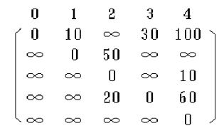
V₀
10
100
V₁
30
V₄
50
10
60
V₂
V₃
20
选取点
顶点1
顶点2
顶点3
顶点4
S[1]
d[1]
P[1]
S[2]
d[2]
P[2]
S[3]
d[3]
P[3]
S[4]
d[4]
P[4]
0
0
10
0
0
∞
-1
0
30
0
0
100
0
1
1
10
0
0
60
1
0
30
0
0
100
0
3
1
10
0
0
50
3
1
30
0
0
90
3
2
1
10
0
1
50
3
1
30
0
0
60
2
4
1
10
0
1
50
3
1
30
0
1
60
2

Slide 194
选取点
顶点1
顶点2
顶点3
顶点4
S[1]
d[1]
P[1]
S[2]
d[2]
P[2]
S[3]
d[3]
P[3]
S[4]
d[4]
P[4]
0
0
10
0
0
∞
0
0
30
0
0
100
0
1
1
10
0
0
60
1
0
30
0
0
100
0
3
1
10
0
0
50
3
1
30
0
0
90
3
2
1
10
0
1
50
3
1
30
0
0
60
2
4
1
10
0
1
50
3
1
30
0
1
60
2
如何从表中读取源点0到终点的最短路径？
以顶点4为例：
(1) V₀到顶点4的最短路径为60。
(2) path[4]=2 →path[2]=3 →path[3]=0；
反过来排列，得到路径0, 3, 2, 4，即V₀到顶点V₄的最短路径。
V₀
10
100
V₁
30
V₄
50
10
60
V₂
V₃
Dijkstra 算法的时间复杂度为O(n²)。
20

Slide 195
练习
0
32
最短路径
长度
8
13
<V0,V1>
13
1
<V0,V2>
8
2
7
13
<V0,V2,V3>
30
5
9
6
<V0,V2,V3,V4>
19
3
<V0,V2,V3,V4,V5>
21
17
<V0,V1,V6>
20
6
2
5
4

Slide 196
7.6.2 所有顶点之间的最短路径
1、求所有顶点间最短路径问题：已知一个带权有向图，对每一对顶点 V_{i} ≠ V_{j}，要求出V_{i} 与V_{j}之间的最短路径和最短路径长度。
2、Floyd算法的基本思想
（1）算法思想：逐个顶点试探法
（2）求最短路径步骤
1）初始：设置一个n阶方阵，令其对角线元素为0，若存在弧<V_{i},V_{j}>，则对应元素为权值；否则为∝。
2）逐步试着在原直接路径中增加中间顶点，若加入中间点后路径变短，则修改路径及其长度；否则维持原值。
3）所有顶点试探完毕，算法结束。

Slide 197
7.6.2 所有顶点之间的最短路径
3、Floyd算法实现
  1) 图用邻接矩阵存储
  2) 矩阵D[ ][ ]存放最短路径长度:
    D⁽⁻¹⁾ [i][j]是从顶点V_{i} 到V_{j} ,没有中间顶点的最短路径长度
    D^{(k)} [i][j]是从顶点V_{i} 到V_{j} , 中间顶点的序号≤k的最短路径的长度
    D^{(n-1)}[i][j]是从顶点V_{i} 到V_{j} 的最短路径长度
  3) 矩阵P [i] [j]是从V_{i} 到V_{j}的最短路径上V_{j}前一顶点序号

Slide 198
7.6.2 所有顶点之间的最短路径
初始：
A B C
A
B
C
0
4
11
D⁽⁻¹⁾ =
6
0
2
A
∝
0
3
3
4
11
6
A B C
C
B
A
B
C
-1
0
0
2
P⁽⁻¹⁾ ⁼
1
-1
1
2
-1
-1
D⁽⁻¹⁾ [i][j]是从顶点V_{i} 到V_{j} ,没有中间顶点的最短路径长度。

Slide 199
7.6.2 所有顶点之间的最短路径
A B C
加入A：
A B C
A
B
C
0
4
11
A
B
C
0
4
11
D⁽⁻¹⁾ =
6
0
2
D⁽⁰⁾ =
6
0
2
3
∝
0
3
7
0
A
A B C
3
4
11
A
B
C
-1
0
0
6
P⁽⁰⁾ ⁼
1
-1
1
C
B
2
2
0
-1
D⁽⁰⁾ [i][j]是从顶点V_{i} 到V_{j} , 中间顶点的序号不大于0（中间顶点序号：0）的最短路径的长度。

Slide 200
7.6.2 所有顶点之间的最短路径
A B C
加入B：
A B C
A
B
C
0
4
11
A
B
C
0
4
6
D⁽⁰⁾ =
6
0
2
D⁽¹⁾ =
6
0
2
3
7
0
3
7
0
A
A B C
3
4
A
B
C
-1
0
1
11
6
P⁽¹⁾ ⁼
1
-1
1
C
B
2
0
-1
2
D⁽¹⁾ [i][j]是从顶点V_{i} 到V_{j} , 中间顶点的序号不大于1（中间顶点序号：0、1）的最短路径的长度。

Slide 201
7.6.2 所有顶点之间的最短路径
A B C
加入C：
A B C
A
B
C
0
4
6
0
4
6
A
B
C
D⁽¹⁾ =
6
0
2
D⁽²⁾ =
5
0
2
3
7
0
3
7
0
A
A B C
3
4
-1
0
1
11
A
B
C
6
P⁽²⁾ ⁼
2
-1
1
C
B
2
0
-1
2
D(2) [i][j]是从顶点Vi 到Vj , 中间顶点的序号不大于2（中间顶点序号：0、1、2）的最短路径的长度。

Slide 202
7.6.2 所有顶点之间的最短路径
A B C
A B C
A
B
C
0
4
6
A
B
C
-1
0
1
D⁽²⁾ =
5
0
2
P⁽²⁾ ⁼
2
-1
1
7
0
2
0
-1
3
例：求顶点A到顶点C 的最短路径。
从D⁽²⁾可知，顶点A到C的最短路径长度为D[0][2] =6。
其最短路径 P[0][2]=1（顶点B →顶点C ），P[0][1]=0（顶点A →顶点B ）, 从顶点A到顶点C 的最短路径为<A,B>,<B,C>。
A
3
4
11
6
C
B
2
时间性能：T(n)=O(n³)

Slide 203
练习
6
初始：
0 4 11
6 0 2
3 ∝ 0
0 1 1
2 0 2
3 0 0
V₁
V₂
length=
path=
4
3
11
加入V₁：
2
0 4 11
6 0 2
3 7 0
0 1 1
2 0 2
3 1 0
length=
path=
V₃
加入V₂：
0 4 6
6 0 2
3 7 0
0 1 2
2 0 2
3 1 0
length=
path=
加入V₃：
0 4 6
5 0 2
3 7 0
0 1 2
3 0 2
3 1 0
length=
path=

Slide 204
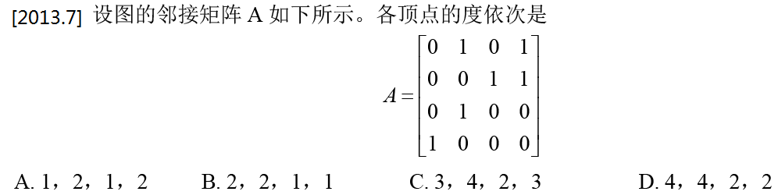

Slide 205
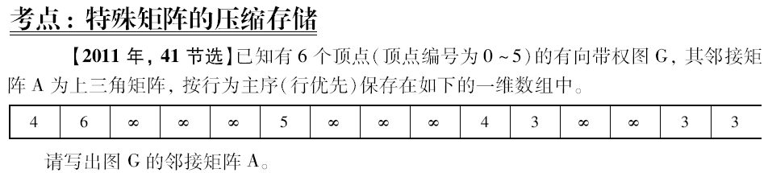
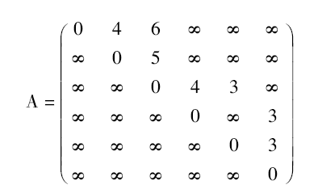

Slide 206
练习题
（ ）1. 在一个图中，所有顶点的度数之和等于图的边数的【】倍。
A．1/2 B. 1 C. 2 D. 4
（ ）2. 在一个有向图中，所有顶点的入度之和等于所有顶点的出度之和的 倍。
A．1/2 B. 1 C. 2 D. 4
（ ）3. 有8个结点的无向图最多有 条边。
A．14 B. 28 C. 56 D. 112
（ ）4. 有8个结点的无向连通图最少有 条边。
A．5 B. 6 C. 7 D. 8
（ ）5. 有8个结点的有向完全图有 条边。
A．14 B. 28 C. 56 D. 112
C
B
B
C
C

Slide 207
练习题
（ ）6. 用邻接表表示图进行广度优先遍历时，通常是采用 来实现算法的。
A．栈 B. 队列 C. 树 D. 图
（ ）7. 用邻接表表示图进行深度优先遍历时，通常是采用 来实现算法的。
A．栈 B. 队列 C. 树 D. 图
B
A

Slide 208
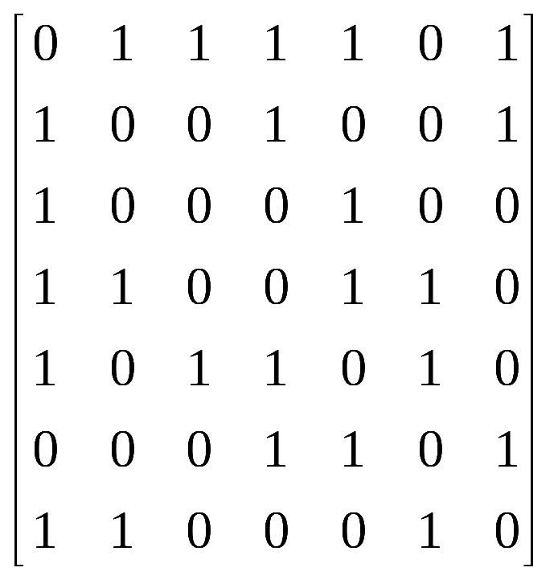
练习题
C
（ ）8. 已知图的邻接矩阵，根据算法思想，则从顶点0出发按深度优先遍历的结点序列是【】。
A. 0 2 4 3 1 5 6
B. 0 1 3 6 5 4 2
C. 0 1 3 4 2 5 6
. 0 3 6 1 5 4 2

Slide 209
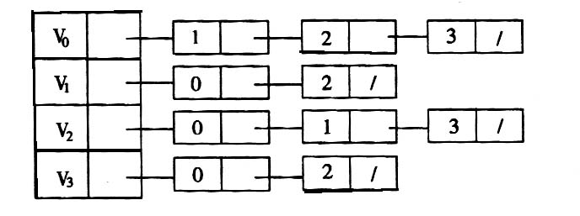
练习题
（ ）9. 已知图的邻接矩阵同上题8，根据算法，则从顶点0出发，按广度优先遍历的结点序列是
A． 0 2 4 3 6 5 1 B. 0 1 2 3 4 5 6
C. 0 4 2 3 1 5 6 D. 0 1 3 4 2 5 6
（ ）10. 已知图的邻接表如下所示，根据算法，则从顶点0出发按深度优先遍历的结点序列是【】。
A．0 1 3 2 B. 0 2 3 1 C. 0 3 2 1 D. 0 1 2 3
B
D
A．0 1 3 2 B. 0 2 3 1 C. 0 3 2 1 D. 0 1 2 3

Slide 210
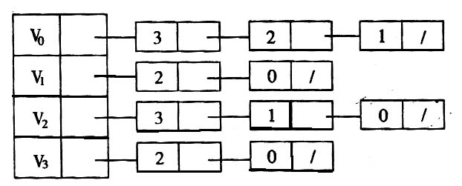
练习题
（ ）11. 已知图的邻接表如下所示，根据算法，则从顶点0出发按广度优先遍历的结点序列是【】。
A
A．0 3 2 1 B. 0 1 2 3 C. 0 1 3 2 D. 0 3 1 2

Slide 211
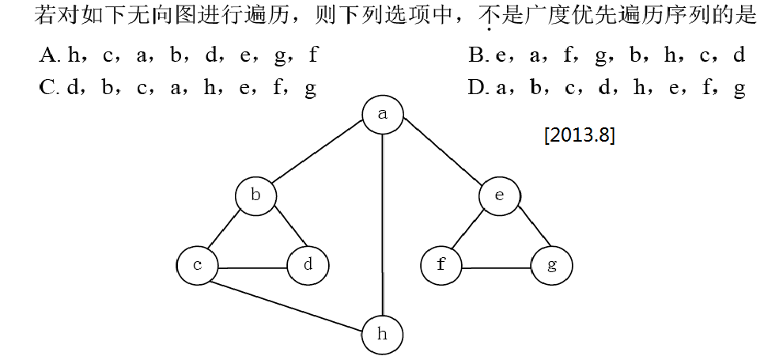
[2010.7]对n个顶点、e条边且使用邻接表存储的有向图进行广度优先遍历，其算法的时间复杂度是（）
A.O(n) B.O(e) C.O(n+e) D. O(n*e)

Slide 212
[2012.8]下列关于最小生成树的说法中，正确的是( )。
I.最小生成树的代价唯一
II.权值最小的边一定会出现在所有的最小生成树中
III.用普里姆（Prim）算法从不同顶点开始得到的最小生成树一定相同
IV.普里姆算法和克鲁斯卡尔（Kruskal）算法得到的最小生成树总不相同
A.仅 I B.仅 II C.仅 I、III D.仅 II、IV

Slide 213

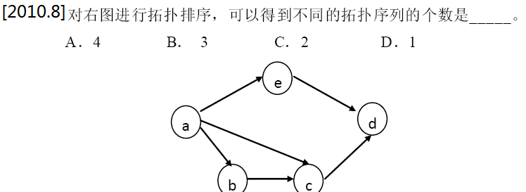
[2012.6]若用邻接矩阵存储有向图，矩阵中主对角线以下的元素均为零，则关于该图拓扑序列的结论是()
A.存在，且唯一 B.存在，且不唯一
C.存在，可能不唯一 D.无法确定是否存在

Slide 214
练习题
（ ）12. 深度优先遍历类似于二叉树的【】。
A．先序遍历 B. 中序遍历
C. 后序遍历 D. 层次遍历
（ ）13. 广度优先遍历类似于二叉树的【】。
A．先序遍历 B. 中序遍历
C. 后序遍历 D. 层次遍历
（ ）14. 任何一个无向连通图的最小生成树【】。
A．只有一棵 B. 一棵或多棵
C. 一定有多棵 D. 可能不存在
A
D
A

Slide 215
练习题
1. 图有 邻接矩阵 、 邻接表 等存储结构，遍历图有 深度优先遍历 、 广度优先遍历 等方法。
2. 有向图G用邻接表矩阵存储，其第i行的所有元素之和等于顶点i的 出度 。
3. 如果n个顶点的图是一个环，则它有 n 棵生成树。 （以任意一顶点为起点，得到n-1条边）
4. n个顶点e条边的图，若采用邻接矩阵存储，则空间复杂度为 。
5. n个顶点e条边的图，若采用邻接表存储，则空间复杂度为 。
6. 设有一稀疏图G，则G采用 存储较省空间。
O(n²)
O(n+e)
邻接表

Slide 216
练习题
邻接矩阵
7. 设有一稠密图G，则G采用 存储较省空间。
8. 图的逆邻接表存储结构只适用于 图。
9. 已知一个图的邻接矩阵表示，删除所有从第i个顶点出发的方法是 。
10. 图的深度优先遍历序列 惟一的。
11. n个顶点e条边的图采用邻接矩阵存储，深度优先遍历算法的时间复杂度为 ；若采用邻接表存储时，该算法的时间复杂度为 。
有向
将邻接矩阵的第i 行全部置0
不是
O(n²)
O(n+e)

Slide 217
练习题
12. n个顶点e条边的图采用邻接矩阵存储，广度优先遍历算法的时间复杂度为 ；若采用邻接表存储，该算法的时间复杂度为 。
13. 用普里姆(Prim)算法求具有n个顶点e条边的图的最小生成树的时间复杂度为 。
14. 若要求一个稀疏图G的最小生成树，最好用 算法来求解。
15. 若要求一个稠密图G的最小生成树，最好用 算法来求解。
16. 用Dijkstra算法求某一顶点到其余各顶点间的最短路径是按路径长度 的次序来得到最短路径的。
17. 拓扑排序算法是通过重复选择具有 个前驱顶点的过程来完成的。
O(n²)
O(n+e)
O(n²)
克鲁斯卡尔
普里姆
递增
0

Slide 218
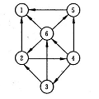
练习题
1. 已知如图所示的有向图，请给出该图的:
（1） 每个顶点的入/出度；
（2） 邻接矩阵；
（3） 邻接表；
（4）逆邻接表。

Slide 219

2.已知一个连通图如图6-6所示，若从顶点v1出发对该图进行遍历，分别给出一个按深度优先遍历和广度优先遍历的顶点序列。

Slide 220
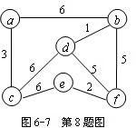
练习题
3. 请对下图的无向带权图：写出它的邻接矩阵，并按普里姆和克鲁斯卡尔算法求其最小生成树。

Slide 221
4.利用Dijkstra算法求从顶点v1到其他各顶点的最短路径
V₀
10
100
最短路径
长度
<V₀,V₁>
10
V₁
30
V₄
<V₀,V₃>
30
50
10
<V₀,V₃,V₂>
50
60
<V₀,V₃,V₂,V₄>
60
V₂
V₃
20

Slide 222


